Slide 1
FUNDAMENTOS DE PROGRAMACION
ESTRUCTURAS CONDICIONALES

Slide 2

Qué es un algoritmo

Slide 3
Estructuras Condicionales
¿Qué es una estructura condicional?
Permiten que el código tome decisiones basadas en condiciones.
Se evalúan expresiones y se ejecutan diferentes bloques de código según el resultado.
Ejemplo de la vida real: Si llueve, lleva un paraguas; si no, disfruta del sol.

Slide 4
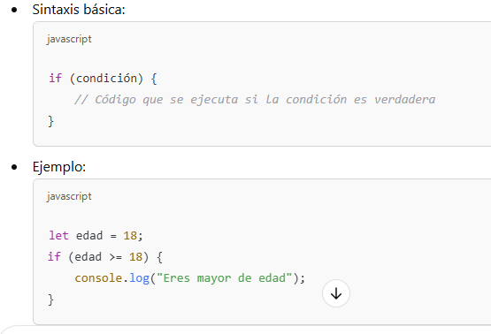
Estructuras Condicionales
La sentencia If

Slide 5
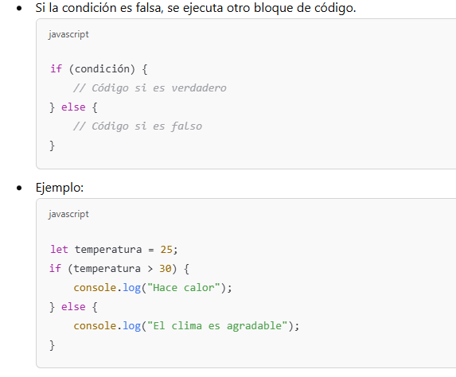
Estructuras Condicionales
if...else (dos opciones posibles)

Slide 6
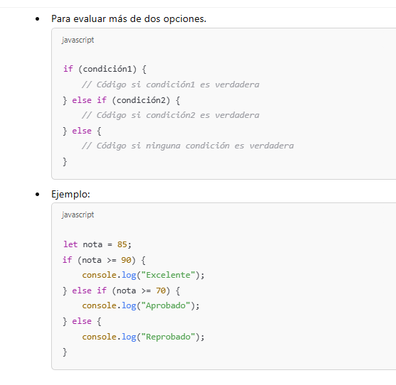
Estructuras Condicionales
if...else if...else (múltiples condiciones)

Slide 7
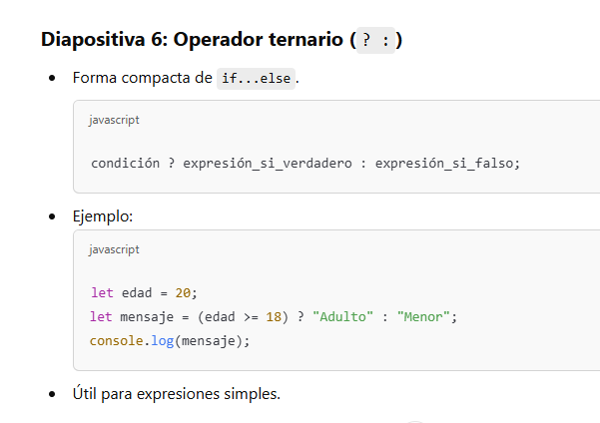
Estructuras Condicionales
Operador ternario (? :)

Slide 8
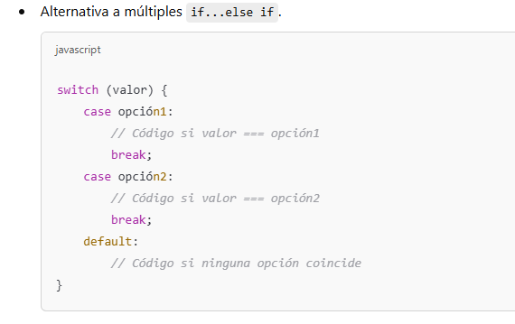
Estructuras Condicionales
switch (cuando hay muchas opciones)

Slide 9
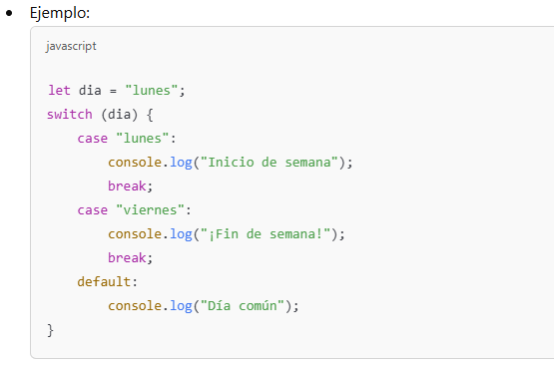
Estructuras Condicionales
switch (cuando hay muchas opciones)

Slide 10
Estructuras Condicionales
Conclusión y mejores prácticas
✅ Usa if para decisiones simples.
✅ Usa if...else if...else si hay múltiples condiciones.
✅ Usa el operador ternario para expresiones cortas.
✅ Usa switch cuando hay muchas opciones basadas en un mismo valor.
✅ Mantén el código limpio y fácil de entender.

Slide 11

GRACIAS

